Slide 1
Интерактивный тренажёр к уроку музыки «Определение музыкального жанра» (для 2-3 классов)
Автор:
Козырева Наталья Владимировна
учитель музыки

Slide 2
Правила работы с тренажёром
1. Нажмите на кнопку звук, чтобы прослушать музыкальное произведение.
2. Чтобы выбрать ответ, кликните по карточке с соответствующим
вариантов ответа. (Проверьте себя! )

Slide 3
Что такое метр в музыке?
Метр в музыке –
это соотношение
сильных и слабых долей в одном такте.
Доля такта –
единица метра такта.
Сильная доля –
«тяжёлая» или опорная
доля такта (1-ая доля).
Слабая доля –
лёгкая доля такта
(без акцента).

Slide 4
Упражнения №1
Установите соответствие.
Определите количество долей в такте (2 или 3) по рисунку.

Slide 5
Задание 1
Определите ударный слог и количество слогов (2, 3).
Произнесите слово по слогам.
Проверьте себя! ( )
Произнесите каждое слово еще раз, выделяя сильную долю сильным хлопком.
´
´
реч-ка
о - зе - ро
1
2
1
2
3
Проверь себя!

Slide 6
Задание 2
2
3
Размер
1. Определите ударный слог и количество слогов (2, 3) по рисунку.
2. Прохлопайте в ладоши, выделяя сильную долю сильным хлопком.
1
2
´
реч - ка
3. Проверьте себя. (Выберите карточку с правильным ответом. )
Если ответ верный, цифры на карточке окрасятся в зелёный цвет..

Slide 7
Задание 3
2
3
Размер
1. Определите ударный слог и количество слогов (2, 3) по рисунку.
2. Прохлопайте в ладоши, выделяя сильную долю сильным хлопком.
1
2
3
´
о - зе - ро
3. Проверьте себя. (Выберите карточку с правильным ответом. )
Если ответ верный, цифры на карточке окрасятся в зелёный цвет.

Slide 8
Упражнения №2
1) Определите количество долей в такте (2 или 3) по рисунку
2) Назовите жанр музыкального произведения

Slide 9
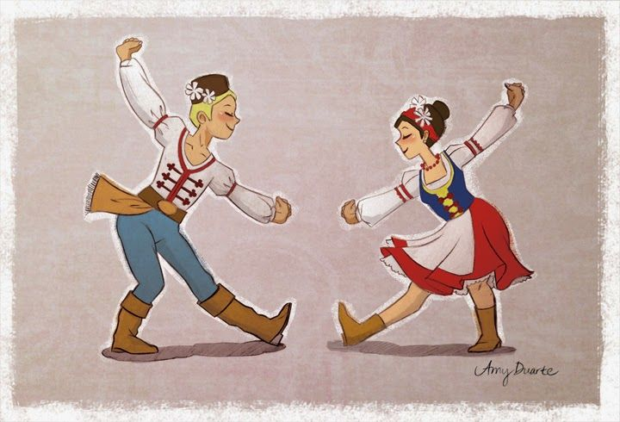
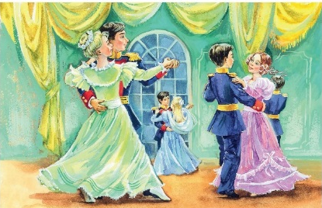
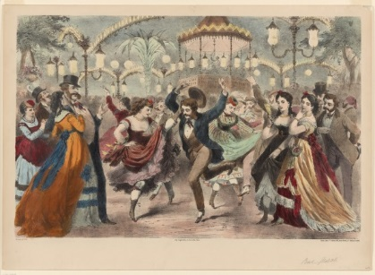
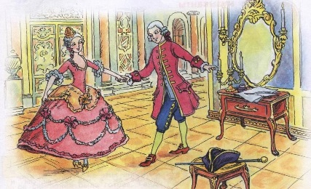
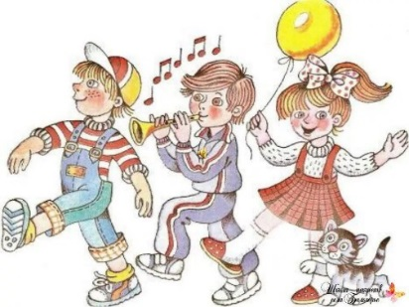
Задание 1
Послушайте и определите количество долей
(сильных и слабых) долей, типичных для жанров №1-5.
Проверьте себя ( ).
1
2
3
4
5
полька
вальс
мазурка
менуэт
марш
2
3
3
3

Slide 10
Задание 2
Решите интерактивный кроссворд.

Slide 11
1. Этот музыкальный жанр
отличается размеренным темпом, четким ритмом, бодрым характером. Основной жанр военной музыки.
 |  |  |  | 4
 |  |  |  |  |  | 5
 |  |  |  |  | 1
 |  |  |  |  |  |  |  |  | 2
 |  | 3
п
о
л
ь
к
а
3. Этот народный танец характеризуется быстрым темпом и трехдольным размером, и смещением акцентов на 2 или 3 долю .
м
е
н
у
э
т
м | а | р | ш
2. Этот нежный, плавный и воздушный бальный танец
был популярен в 19 веке. Основан на плавном кружении,
трёхдольный, умеренно-быстрый.
в
а
л
ь
с
4. Популярный быстрый энергичный двудольный
чешский танец (с чешского - «полшага»),
исполняется парами по кругу.
м | а | з | у | р | к | а
5. Старинный народный французский грациозный танец
(от французского menu pas — маленький шаг). Танец трёхдольный, исполняется мелкими шашками с поклонами и реверансами на низких полупальцах в сдержанной, галантной манере.

Slide 12
Ключи к кроссворду
1. Марш
3. Мазурка
2. Вальс
4. Полька
5. Менуэт

Slide 13
Задание 3
Жанровая викторина
1. Прослушайте и определите жанр.
1
3
5
Менуэт
Полька
Марш
Вальс
4
6
Мазурка
Менуэт
2. Проверьте себя ( ).

Slide 14
Музыкальные аудиофайлы
(ключи к викторине)
1) И.С. Бах Менуэт соль минор из нотной тетради Анны Магдалены Бах.
2) И.М. Чайковский. Вальс из цикла пьес для фортепиано «Детский альбом».
3) И.М. Чайковский. Полька из цикла пьес для фортепиано «Детский альбом».
4) И.М. Чайковский. Мазурка из цикла пьес для фортепиано «Детский альбом».
5) С.С. Прокофьев. Марш деревянных солдатиков из цикла пьес для фортепиано «Детский альбом».
6) И.С. Бах Менуэт ре минор из нотной тетради Анны Магдалены Бах.

Slide 15
Ссылки на источники
Кроссворд
https://www.belcanto.ru/mazurka.html
https://www.belcanto.ru/polka.html
https://www.belcanto.ru/marche.html
https://www.belcanto.ru/valse.html
https://www.belcanto.ru/menuet.html
Викторина (аудиофайлы)
https://pinkamuz.pro

Slide 16
Картинки
https://sun9-73.userapi.com/s/v1/ig2/UGfLDJjAfCAoB9q3n8iDVjUeIcIUwz65R16aLCkz33DbX_6_yocydlNVrNDTNij4OhwyM-vr0Zg6oWjhlBy8Aohj.jpg?quality=96&as=32x19,48x29,72x44,108x66,160x97,240x146,360x219,480x292,540x328,640x389,720x438,956x581&from=bu&u=sr-XCBQrwJCdvniI3v6g5Xlf7GjXF-mSUoxMpziXhoQ&cs=956x581
https://img2.labirint.ru/rcimg/fa60295c5b5eab02ef45ae3f6338072e/1920x1080/books63/625188/ph_10.jpg?1564065735
https://i.pinimg.com/736x/93/5f/1d/935f1d4f24d15a8d45ff00fdd82759bb.jpg
https://images.nypl.org/index.php?id=5377906&t=w
https://cdn.culture.ru/images/c1e6a505-6008-5f35-ad12-e9813941560c

